Slide 1
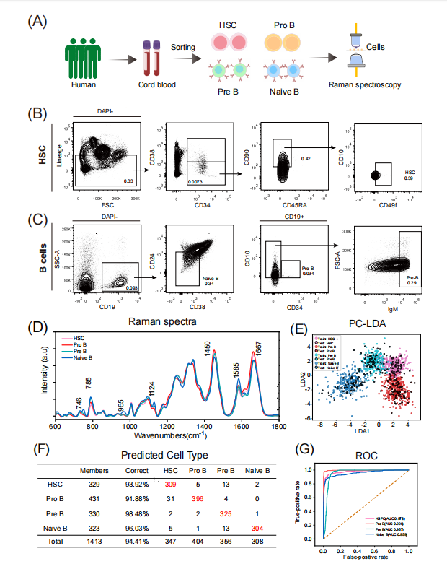
Fig1
1、使用PC-LDA重新做F和G图（我用的是simca-P软件做的，希望方法保持一致）。

Slide 2
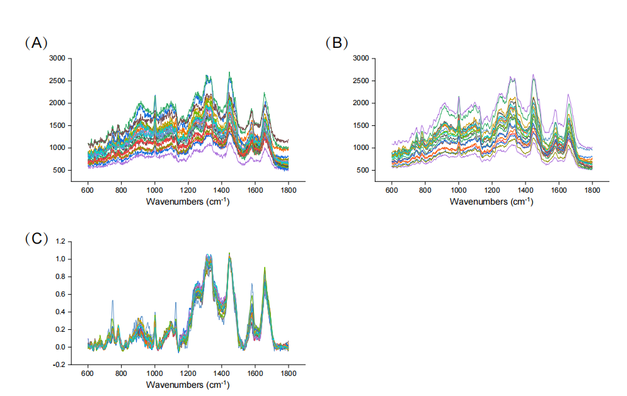
Fig S1
拉曼光谱的处理流程

Slide 3
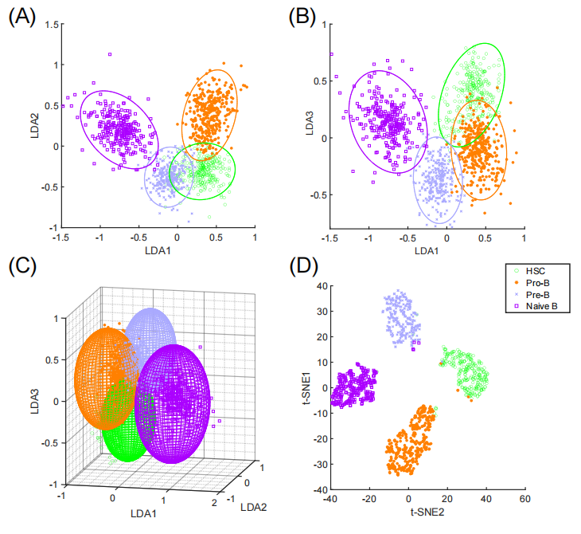
Fig S2
1、大部分文章中主要的呈现方式，没有验证。
希望帮我画出来。

Slide 4
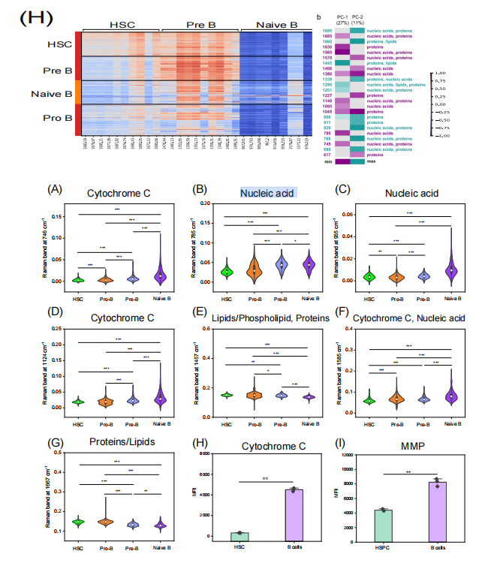
Fig 2
1、帮我画个600-1800的热图，从左到右波数逐渐增加，参考右侧的图。（然后我挑一遍，删除一些，你再帮我画个终版）
用来比较四种细胞差异主要是哪些波数引起的。

Slide 5
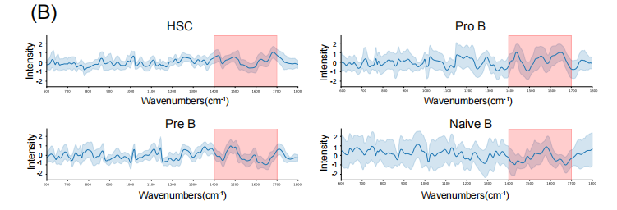
Fig S3
1、补充信息，差异主要集中在1400-1700cm⁻

Slide 6
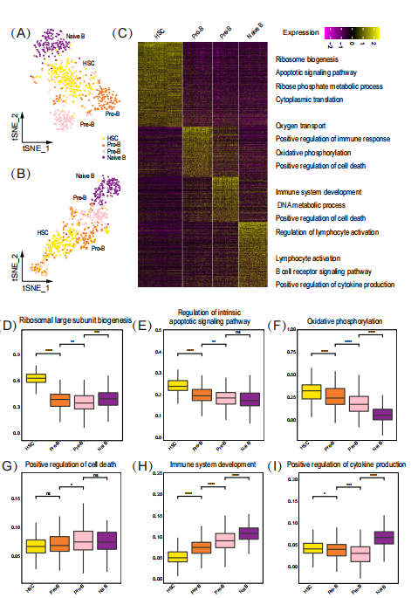
Fig 3
1、纯单细胞转录组数据，应该分析些代谢相关的特征。看最后结果再重新分析些相关通路，基因等。

Slide 7
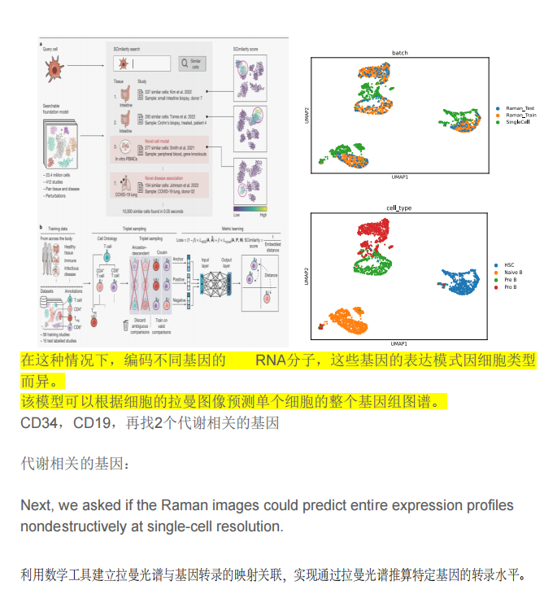
Fig 4
最重要的一张图，利用数学工具建立拉曼光谱和基因转录的映射关联，实现通过拉曼光谱推断基因的转录水平。
五六个图，显得特别厉害的样子

Slide 8
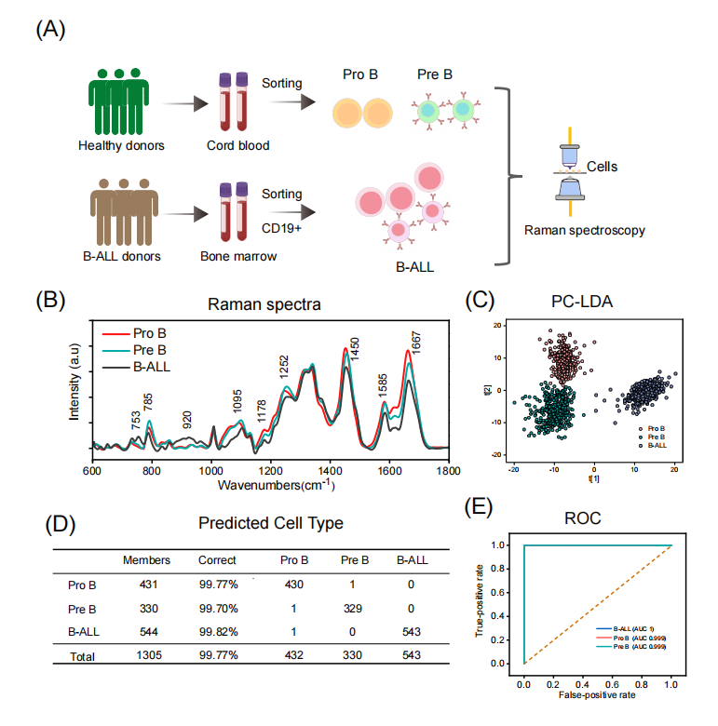
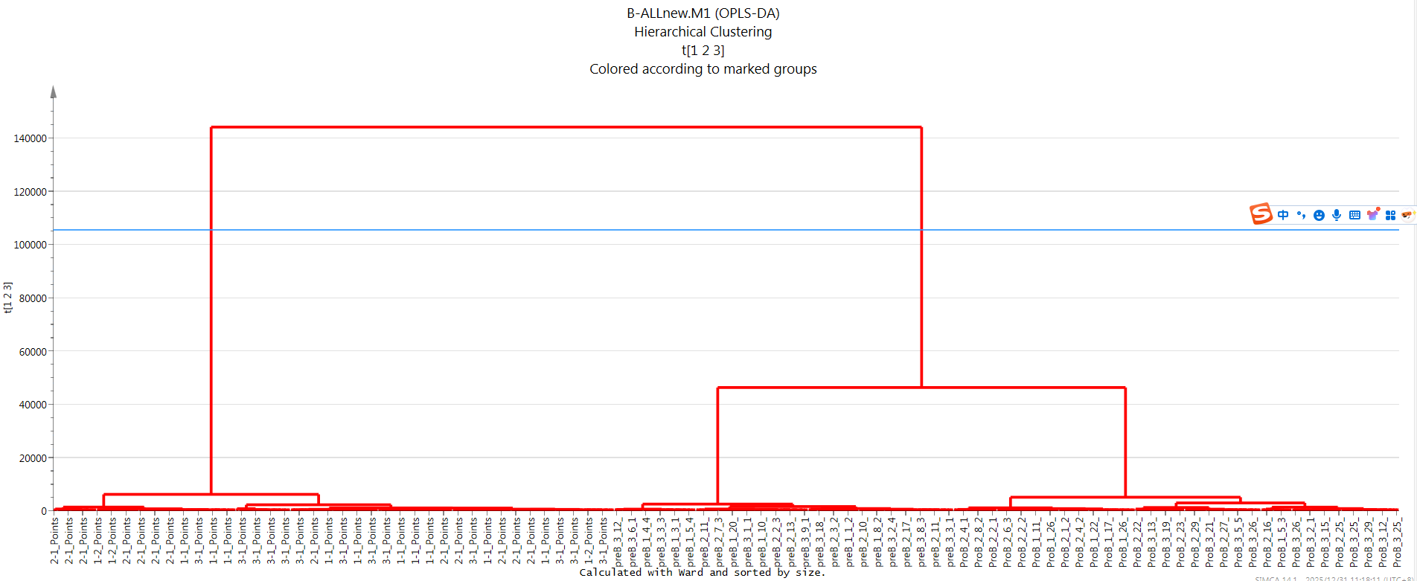
Fig 5
1、使用PC-LDA重新做C，D和E图（我用的是simca-P软件做的，希望方法保持一致）。可以加上下面这样的图，还有就是B-ALL和两个正常细胞差距大于两种正常细胞间差距

Slide 9
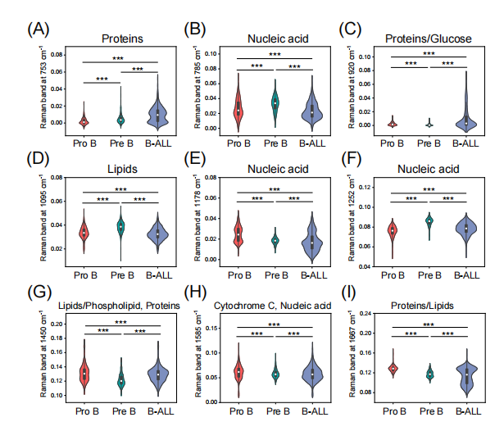
Fig 6
1、同fig2， 帮我画个600-1800的热图，从左到右波数逐渐增加，参考右侧的图。（然后我挑一遍，删除一些，你再帮我画个终版）
用来比较四种细胞差异主要是哪些波数引起的。

Slide 10
Fig 7
是否可以通过Fig4建立的模型，预测些B-ALL转录组信息？

